Slide 1
Date | Task | Remark/Link
2021-12-01(2:37:54) | 與development API merge
2021-12-02(1:46:42) | 更改修改後的API
2021-12-05(7:18:47) | 串接別人寫好的UI
2021-12-07(1:54:26) | 串接新增資料(Json)
2021-12-08(4:59:44) | 串接新增資料(Json)

Slide 2
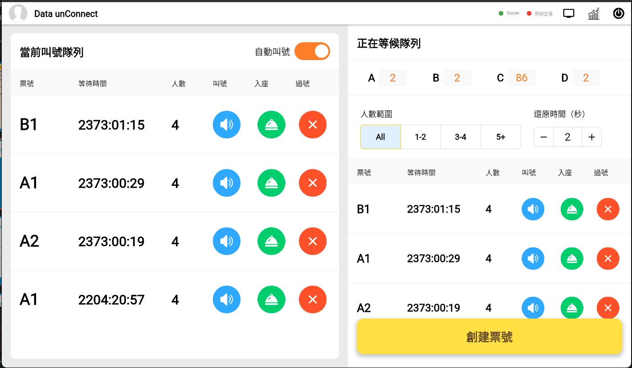
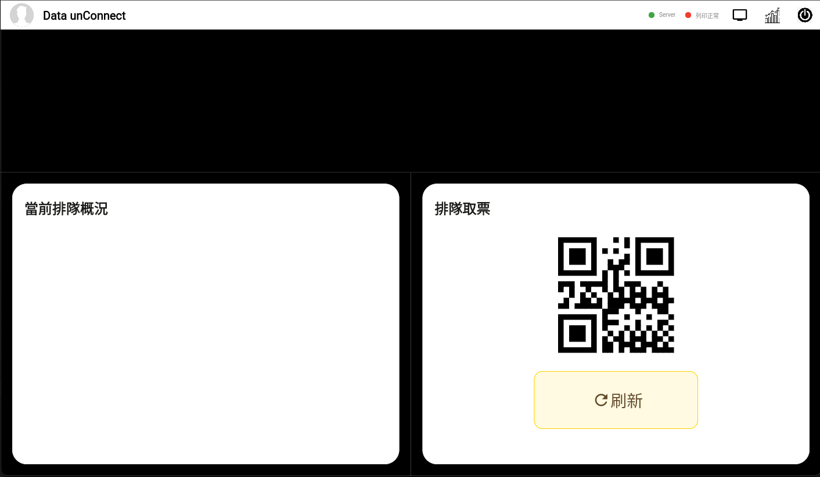
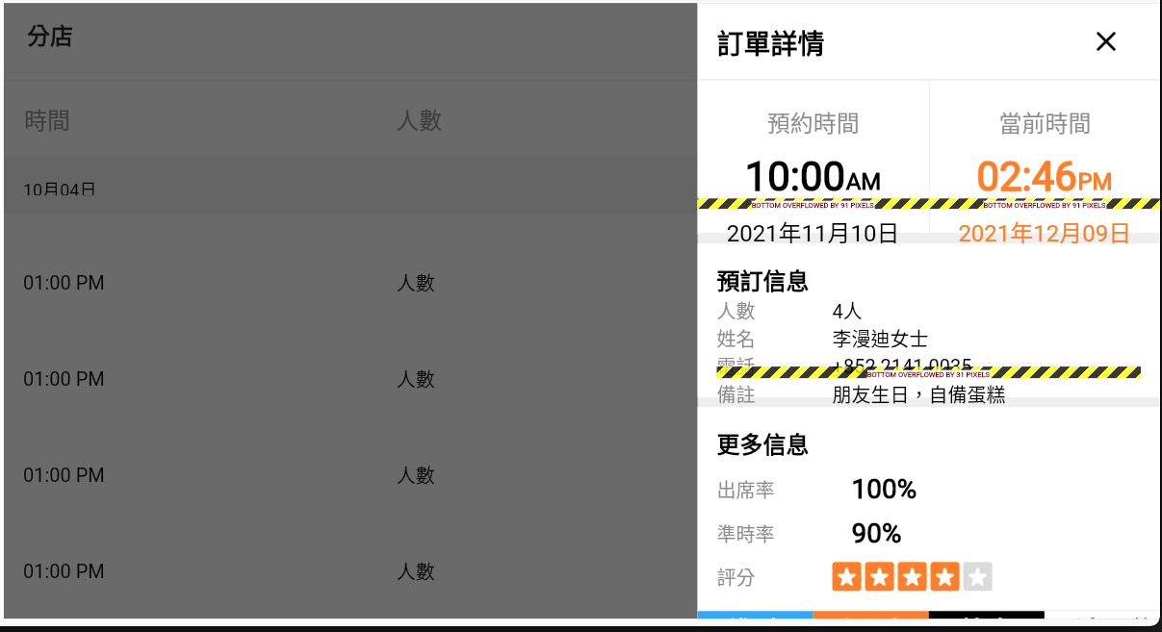
串接別人寫好的UI

Slide 3
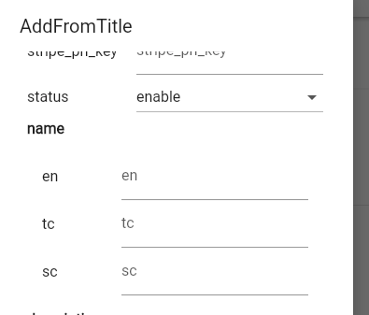
串接新增資料(Json)

Slide 4
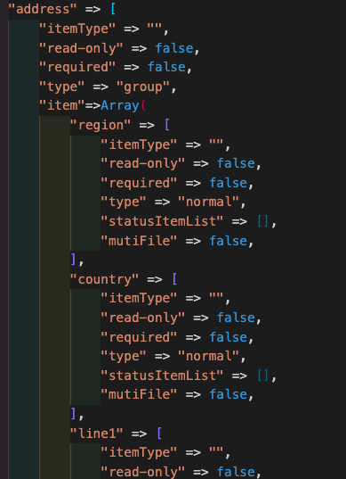
串接新增資料(Json)

